Slide 1
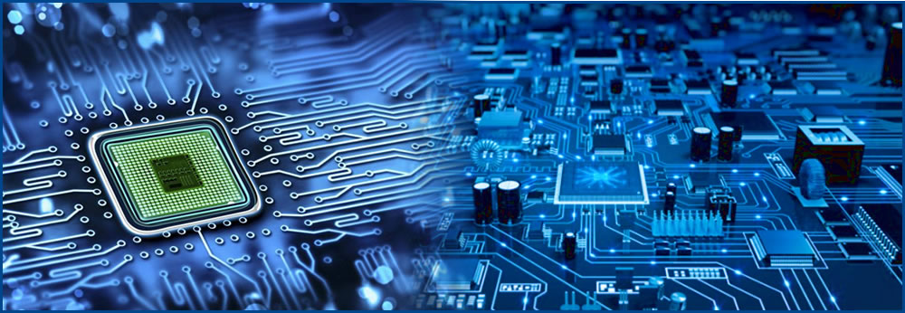
ความเป็นมาของระบบสมองกลฝังตัว
วีรพันธ์ อิศวโสภณ
Issavasopon.w@ku.th

Slide 2
ความเป็นมาของระบบสมองกลฝังตัว
ยุคเริ่มต้นของคอมพิวเตอร์ตั้งแต่ปี ค.ศ. 1930 ซึ่งเป็นคอมพิวเตอร์ขนาดใหญ่ และสามารถทำการ ประมวลผลได้เพียงทีละงาน (single task) เท่านั้นแต่เมื่อเวลาผ่านไปการพัฒนา และวิวัฒนาการของ เทคโนโลยีสูงมากขึ้น ทำให้ชิฟ และอุปกรณ์อิเล็กทรอนิกส์ภายในเล็กลงอย่างต่อเนื่อง จนกระทั่งในปี ค.ศ. 1940 ได้เริ่มมีการนำระบบสมองกลฝังตัวมาควบคุมขีปนาวุธนำวิถี (Missile) สำหรับกองทัพทหาร ซึ่ง หนึ่งในระบบสมองกลฝังตัวที่ทันสมัยที่สุดในยุคนั้นก็คือเครื่อง "Apollo Guidance Computer" ถูกสร้าง ขึ้นโดย Charles Stark Draper ณ แล็ป MIT Instrumentation แต่โปรเจคตัวนี้ยังถูกมองว่ามีความ เสี่ยงในการใช้งานเนื่องจากต้องนำวงจรที่เคยมีขนาดใหญ่มากมาย่อให้เล็กลงรวมทั้งน้ำหนักจะต้องเบาลง เพื่อให้สามารถนำไปฝังไว้ภายในผลิตภัณฑ์ที่ต้องการได้ แต่ในที่สุดผลงานชิ้นแรกจากแล๊ป MIT ก็ถูก พัฒนาปรับปรุงขึ้นมาได้จนสำเร็จโดยตั้งชื่อว่า Autonetics D-17 guidance computer และได้ถูกนำไป ใช้ในการทหารของโครงการชื่อ Minute missile

Slide 3
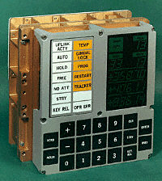
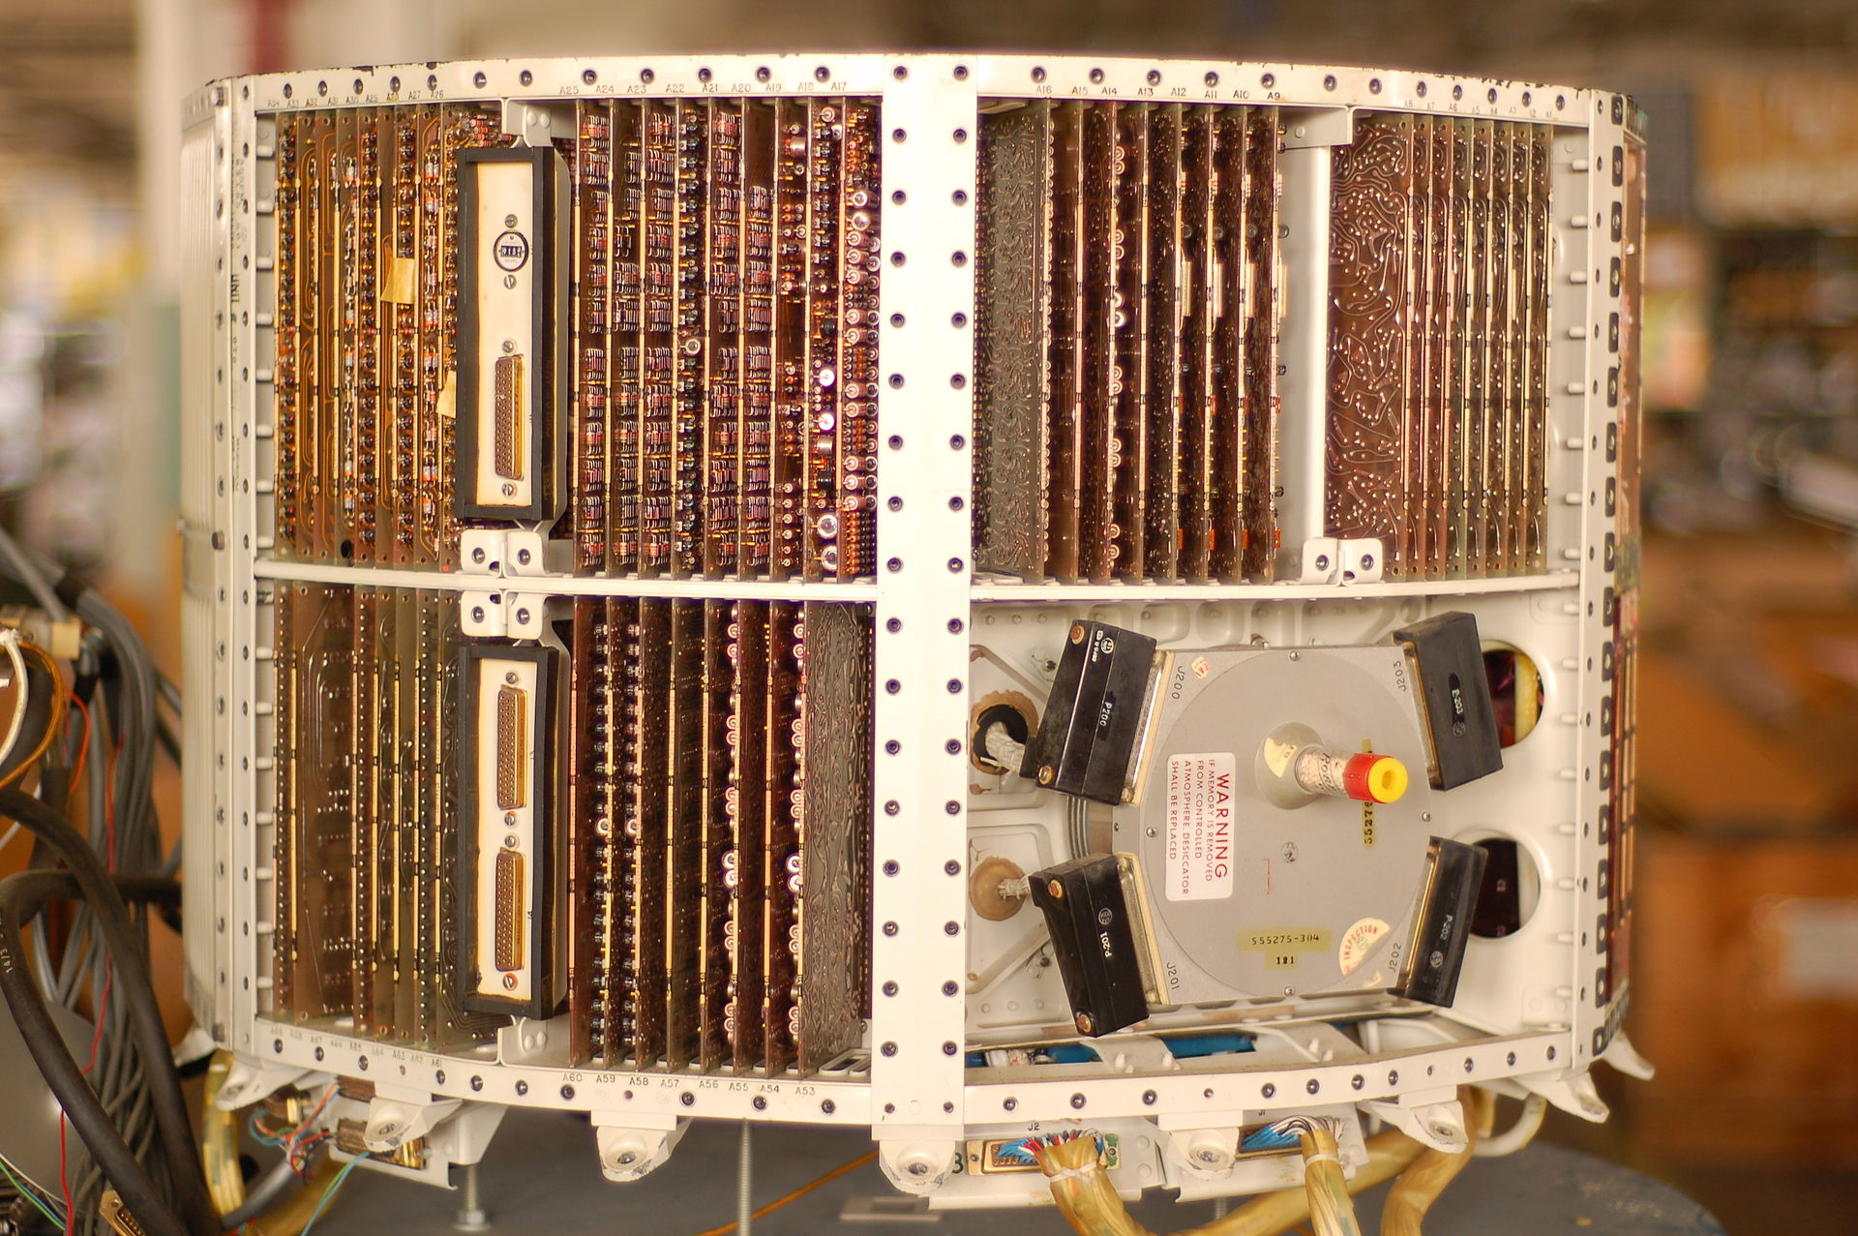
ความเป็นมาของระบบสมองกลฝังตัว
Apollo Guidance Computer
Autonetics D-17 guidance computer

Slide 4
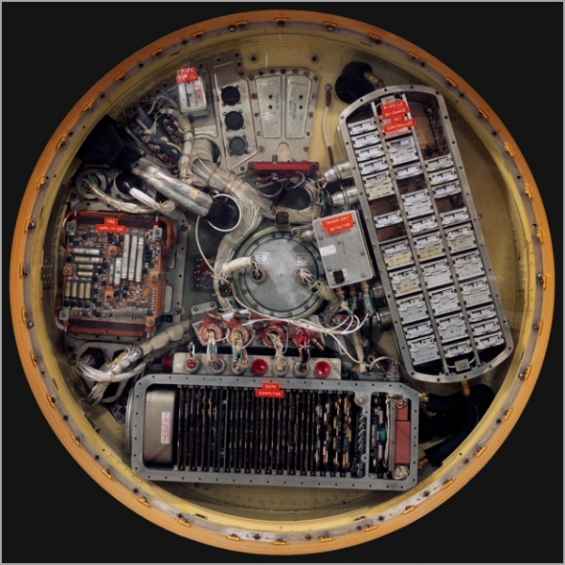
ความเป็นมาของระบบสมองกลฝังตัว
ตั้งแต่ช่วงปี ค.ศ. 1961 จนถึงปี ค.ศ. 1966 ได้มีการปรับปรุงการออกแบบของวงจรจากเดิมที่ใช้ตัว ทรานซิสเตอร์ขนาดใหญ่และใช้ฮาร์ดดิสภายนอกในการเก็บข้อมูล มาเป็นการนำชิฟประมวลผลแบบใหม่ เข้ามาใช้งานแทนที่ตัวทรานซิสเตอร์เดิมจนทำให้ได้วงจรมีขนาดเล็กลงและมีประสิทธิภาพสูงมากขึ้น จน สามารถออกมาเป็นผลิตภัณฑ์ระบบสมองกลฝังตัวรุ่นใหม่ได้ โดยใช้ชื่อว่า Minuteman II

Slide 5
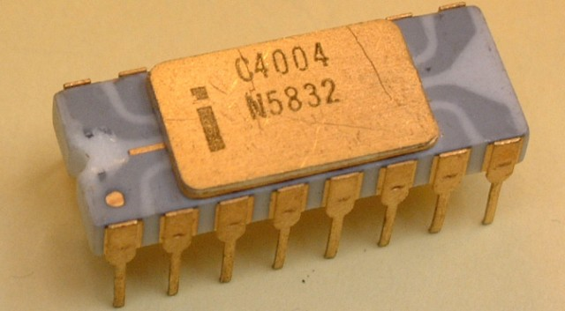
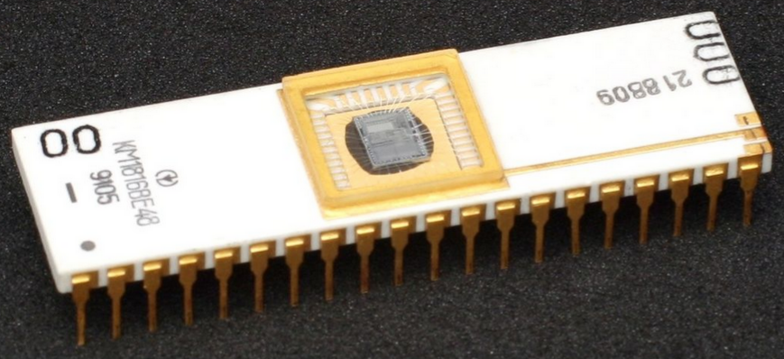
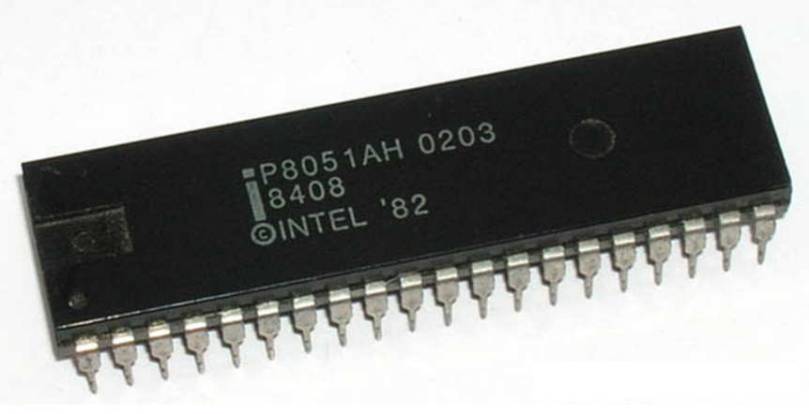
ความเป็นมาของระบบสมองกลฝังตัว
ในปี ค.ศ. 1971 ได้เริ่มเข้าสู่ยุคไมโครโปรเซสเซอร์ยุคแรก ด้วยการเปิดตัวของหน่วยประมวลผล Intel 4004 ที่ถูกออกแบบขึ้นมาสำหรับเป็นหน่วยประมวลผลกลางในเครื่องคิดเลข แต่ก็ยังคงใช้ฮาร์ดดิสภายนอกในการเก็บหน่วยความจำ จนมาถึงในปี ค.ศ. 1980 ก็ได้มีการผนวกหน่วยความจำกับตัวชิปประมวลผลเข้าด้วยกันได้สำเร็จซึ่งถือได้ว่าเป็นจุดเริ่มต้นที่ สำคัญของวงการไมโครคอลโทรเลอร์ตั้งแต่นั้นเป็นต้นมา โดยตัวไมโครคอนโทรเลอร์ตัวแรกของโลกคือ Intel 8048 และต่อมาในปี ค.ศ. 1980 ก็เป็นจุดเปลี่ยนของวงการไมโครคอลโทรเลอร์อีกครั้งหนึ่ง เมื่อ Intel ได้เปิดตัว Intel 8051 ที่มาพร้อมกับเครื่องมือช่วยในการพัฒนาโปรแกรม จนได้รับการตอบรับจากผู้ใช้อย่างกว้างขวาง และเป็นที่นิยมทั้งในระดับมหาวิทยาลัย บริษัทพัฒนาทางด้านระบบสมองกลฝังตัว

Slide 6
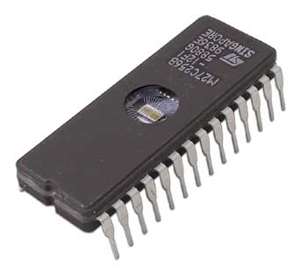
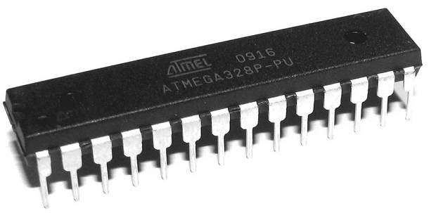
ความเป็นมาของระบบสมองกลฝังตัว
แต่ก็ยังมีข้อจำกัดในการพัฒนาโปรแกรมเพราะสามารถเขียนโปรแกรมลงไปในไมโครคอนโทรเลอร์ได้เพียงครั้งเดียว (PROMs) แต่หลังจากนั้นไม่นานก็ได้มีการพัฒนาเพิ่มมาอีกขั้นเพื่อทำให้สามารถลบโปรแกรมภายในแล้วบันทึกได้ใหม่โดยใช้เทคโนโลยี EPROM ที่เป็นการลบด้วยแสงยูวี (UV) และต่อมาภายหลังก็ได้มีการสร้างเครื่องลบโปรแกรมชนิดกล่องสร้างแสง UV ที่สามารถลบข้อมูลใน EPROM โดยใช้เวลาประมาณ 5-10 นาทีจนกระทั้งปี ค.ศ. 1993 ได้มีการพัฒนาจาก EPROM มาเป็น EEPROM ที่สามารถลบหรือแก้ไขโปรแกรมได้โดยที่ไม่ต้องเอาออกจากคอมพิวเตอร์เหมือน EPROM แต่อย่างไรก็ตามEEPROM จะต้องลบข้อมูลทั้งหมดก่อนที่จะใส่ข้อมูลใกม่เข้าไปทุกครั้ง ซึ่งยังมีข้อจำกัดอยู่ที่จำนวนครั้งการลบหรือแก้ไข

Slide 7
สรุปนิยามของระบบสมองกลฝังตัว
ดังนั้นสามารถสรุปนิยามของระบบสมองกลฝังตัวได้ว่า เป็นระบบที่ถูกออกแบบสำหรับใช้งานใน วัตถุประสงค์เฉพาะด้านที่ไม่เหมือนกับคอมพิวเตอร์ที่ใช้งานทั่วไป เพราะระบบสมองกลฝังตัวจะถูก กำหนดการทำงานตามความต้องการอย่างชัดเจนไว้ล่วงหน้าเรียบร้อยแล้วซึ่งคุณลักษณะของระบบสมอง กลฝังตัวที่สำคัญได้แก่
เป็นการออกแบบเพื่อทำงานอย่างใดอย่างหนึ่ง โดยจะทำงานตามโปรแกรมที่ตั้งไว้
เป็นการประมวลผลแบบครั้งละงาน (Single Task)
สามารถเรียกใช้ได้หลายฟังก์ชันแต่ได้ทีละฟังก์ชันจนสำเร็จเท่านั้น
ราคาถูก มีจุดเชื่อมต่อน้อย ใช้งานง่าย
มีฟังก์ชันการทำงานที่เพียงพอและรวดเร็ว
สามารถคำนวณได้แม่นยำและแสดงผลแบบ real-time

Slide 8
สรุปนิยามของระบบสมองกลฝังตัว
ซึ่งในงานที่ไม่ซับซ้อนมากระบบสมองกลฝังตัวก็จะใช้เพียงไมโครโปรเซสเซอร์เดี่ยว และโปรแกรม ควบคุมก็จะถูกเก็บอยู่ภายในหน่วยความจำชนิดอ่านได้อย่างเดียวหรือเรียกสั้นๆ ว่า ROM (Read-only Memory) แต่ในกรณีที่ต้องมีการประมวลผลที่ซับซ้อนหลายส่วนพร้อมกันภายในตัว (Operating System) ฝังอยู่ภายในเพื่อคอยจัดการงาน และหน่วยความจำ อย่างมีระบบ และมีประสิทธิภาพ
ตัวระบบปฏิบัติการลีนุกซ์จึงเป็นตัวเลือกที่น่าสนใจที่สุดในกลุ่มนัก พัฒนาทางด้านระบบสมองกลฝังตัว ด้วยเหตุผลที่เป็นระบบปฏิบัติการที่มีความยืดหยุ่น และมีประสิทธิภาพสูง สามารถรองรับสถาปัตยกรรมได้ไม่น้อยกว่า 30 สถาปัตยกรรม และเป็นที่รู้กันดีว่าลีนุกซ์ คอร์เนลนั้นส่วนใหญ่ถูกเขียนด้วยภาษาซี และแอสเซมบลีบางส่วน จึงทำให้ง่ายต่อการปรับแต่ง และนำไปใช้ในสถาปัตยกรรมได้หลากหลาย

Slide 9
สรุปนิยามของระบบสมองกลฝังตัว
จึงทำให้เทคโนโลยีสมองกลฝังตัวกลายเป็นองค์ประกอบสำคัญในตลาดทางด้านอุปกรณ์ อิเล็กทรอนิกส์และมีการใช้ระบบปฏิบัติการลีนุกซ์เป็นระบบปฏิบัติการหลักเช่นเดียวกัน โดยสามารถแบ่ง กลุ่มตลาดหลักๆ ได้ดังนี้
กลุ่มอุตสาหกรรมยานยนต์ (Automotive) ได้แก่ ระบบควบคุมภายในยานพาหนะเครื่องใช้ไฟฟ้า
เครื่องใช้ไฟฟ้ารวมถึงอุปกรณ์ Set-top-Box อุปกรณ์สำหรับการสื่อสารและใช้งานผ่านระบอินเทอร์เน็ต
ระบบควบคุมอุตสาหกรรม (Industrial Automation) ได้แก่ ระบบควบคุมขบวนการผลิตทั้งหมด
เครื่องมือแพทย์ ได้แก่ ระบบเฝ้าติดตามอาการผู้ป่วยอัตโนมัติ
โทรศัพท์เคลื่อนที่ และคอมพิวเตอร์ชนิดพกพา
เครื่องมือทางทหารและอวกาศ ได้แก่ ระบบนำร่องและควบคุมการบิน
อุปกรณ์สำนักงาน ได้แก่ เครื่องถ่ายเอกสาร แฟกซ์ เครื่องพิมพ์
ระบบสื่อสารแบบสายและไร้สาย ได้แก่ อุปกรณ์เครือข่ายต่างๆ

Slide 10
สถาปัตยกรรมในระบบสมองกลฝังตัว

Slide 11
สถาปัตยกรรมไมโครคอนโทรเลอร์
ในปัจจุบันเครื่องใช้ไฟฟ้าอุปกรณ์อิเล็กทรอนิกส์ตลอดจนระบบโรงงานอุตสาหกรรมจะใช้ไมโครคอนโทรลเลอร์ ซึ่งติดตั้งอยู่ภายในเป็นตัวควบคุมเกือบทั้งหมด ทําให้ไมโครคอนโทรลเลอร์กลายเป็นอีกหนึ่งอุปกรณ์ที่ผู้ผลิตสาร กึ่งตัวนําหลายๆ บริษัทให้ความสนใจ และมีการแข่งขันสูงมาก อุปกรณ์ที่ใช้ไมโครคอนโทรลเลอร์ควบคุมมี มากมายหลายชนิด เช่น อุปกรณ์เครื่องใช้ภายในบ้าน สัญญาณไฟจราจร รถยนต์ ตลอดจนระบบอุตสาหกรรม PLC, CNC, Robot เป็นต้น

Slide 12
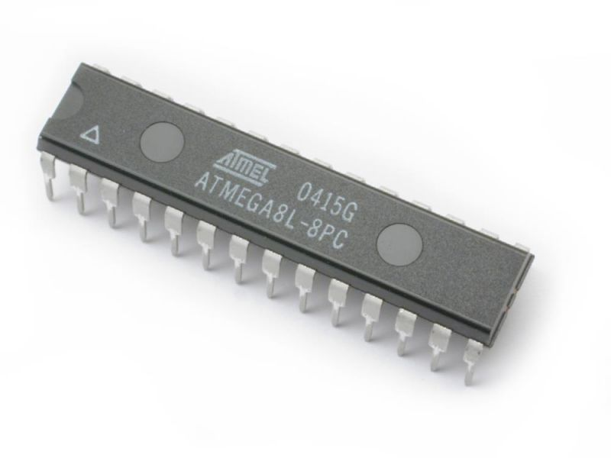
ไมโครคอนโทรลเลอร์คืออะไร?
ไมโครคอนโทรลเลอร์คืออุปกรณ์ประเภทสารกึ่งตัวนําที่รวบรวมฟังก์ชั่นการทํางานต่างๆ ไว้ภายในตัว ของมันเอง โดยมีโครงสร้างใกล้เคียงกับคอมพิวเตอร์ คือ ภายในประกอบด้วยหน่วยรับข้อมูลและโปรแกรม หน่วยประมวลผล หน่วยความจํา หน่วยแสดงผล ซึ่งส่วนประกอบเหล่านี้มีความสมบูรณ์ในตัวของมันเอง ทําให้มี ขนาดเล็ก และสามารถเขียนโปรแกรมควบคุมการทํางานของอุปกรณ์ต่างๆ ที่เชื่อมต่อกับตัวมัน ง่ายต่อการนําไป ประยุกต์ใช้งาน

Slide 13
ไมโครคอนโทรลเลอร์คืออะไร?
ไมโครคอนโทรลเลอร์ (Microcontroller) มาจากคํา 2 คํา คําหนึ่งคือไมโคร (Micro) หมายถึงขนาดเล็ก และคําว่า คอนโทรลเลอร์ (controller) หมายถึงตัวควบคุมหรืออุปกรณ์ควบคุม ดังนั้น ไมโครคอนโทรลเลอร์จึง หมายถึงอุปกรณ์ควบคุมขนาดเล็ก แต่ในตัวอุปกรณ์ควบคุมขนาดเล็กนี้ ได้บรรจุความสามารถที่คล้ายคลึงกับระบบคอมพิวเตอร์ ที่คนโดยส่วนใหญ่คุ้นเคย กล่าวคือภายใน ไมโครคอนโทรลเลอร์ ได้รวมเอาซีพียู, หน่วยความจํา และพอร์ต ซึ่งเป็นส่วนประกอบหลักสําคัญของระบบคอมพิวเตอร์เข้าไว้ด้วยกัน โดยทําการบรรจุ เข้าไว้ในตัวถังเดียวกัน ความแตกต่างของ Microcontroller กับ Microcomputer คือ Microcontroller นั้นมีความสมบูรณ์ภายใน ตัวของมันเอง คือ มีส่วนประกอบต่างๆ ครบถ่วน ส่วน Microcomputer นั้นต้องทํางานร่วมกับอุปกรณ์ข้างเคียงที่ เชื่อมต่อจากภายนอกเช่น แป้นพิมพ์เครื่องอ่านเขียนแผ่นบันทึก หน่วยความจํา I/O ฯลฯ

Slide 14
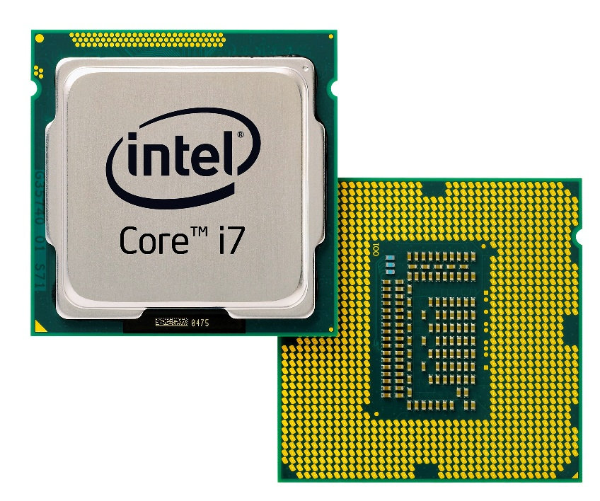
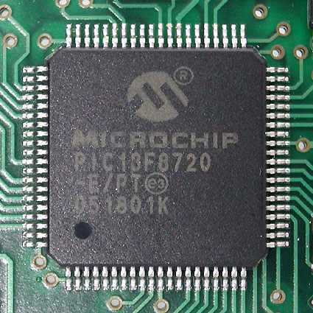
ข้อแตกต่างระหว่างไมโครโปรเซสเซอร์กับไมโครคอนโทรลเลอร์
ไมโครโปรเซสเซอร์ที่ใช้อยู่ในปัจจุบัน จะไม่มีหน่วยความจํา RAM, ROM และ Port อยู่ในตัว ทําให้ต้อง ต่อหน่วยความจําโปรแกรมภายนอกเพิ่มและต้องใช้ ICs ขยายพอร์ตเพิ่มเติม ข้อดีคือ สามารถเพิ่มหน่วยความจํา ได้ตลอด ส่วนไมโครคอนโทรลเลอร์จะมีวงจรพื้นฐานประกอบอยู่ภายในชิป เช่น หน่วยความจํา RAM, ROM และ I/O Port ดังนั้น ในระบบไมโครคอนโทรลเลอร์จึงมีขนาดเล็กกว่าและราคาต่ํากว่าระบบ ไมโครโปรเซสเซอร์

Slide 15
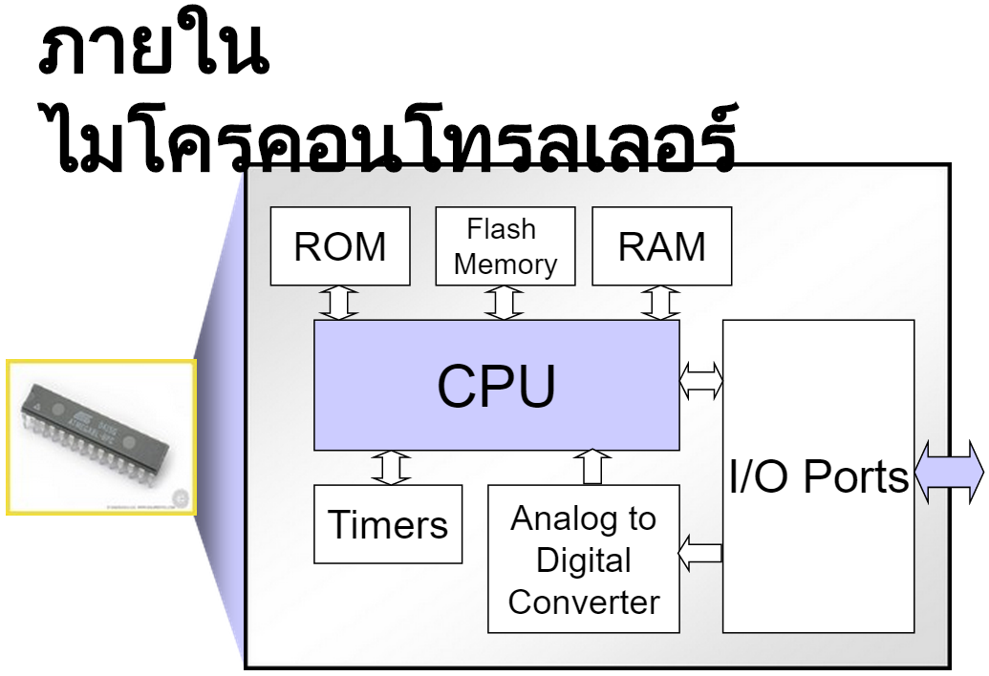
โครงสร้างโดยทั่วไปของไมโครคอนโทรลเลอร์
โครงสร้างโดยทั่วไป ของไมโครคอนโทรลเลอร์นั้น สามารถแบ่งออกมาได้เป็น 5 ส่วนใหญ่ๆ ดังต่อไปนี้

Slide 16
โครงสร้างโดยทั่วไปของไมโครคอนโทรลเลอร์
1.หน่วยประมวลผลกลางหรือซีพียู (CPU: Central Processing Unit) เป็นวงจรอิเลคทรอนิคส์ที่ทำงาน หรือประมวลผล ตามชุดของคำสั่งเครื่องจากซอฟต์แวร์ คำนี้เริ่มใช้ในอุตสาหกรรมคอมพิวเตอร์ตั้งแต่ต้นศตวรรษ 1960s หน่วยประมวลผลเปรียบเสมือนเป็นสมองของคอมพิวเตอร์ ในการทำหน้าที่ตัดสินใจหรือคำนวณ จาก คำสั่งที่ได้รับมา เช่น การเปรียบเทียบ การกระทำการทางคณิตศาสตร์ ฯลฯ โดยมีกระบวนการพื้นฐานคือ
• อ่านชุดคำสั่ง (fetch)
• ตีความชุดคำสั่ง (decode)
• ประมวลผลชุดคำสั่ง (execute)
• อ่านข้อมูลจากหน่วยความจำ (memory)
• เขียนข้อมูล/ส่งผลการประมวลกลับ (write back)

Slide 17
โครงสร้างโดยทั่วไปของไมโครคอนโทรลเลอร์
2.หน่วยความจำ ( Memory ) สามารถแบ่งออกเป็น 2 ส่วน คือ หน่วยความจำที่มีไว้สำหรับเก็บโปรแกรมหลัก ( Program Memory) เปรียบเสมือนฮาร์ดดิสก์ของเครื่องคอมพิวเตอร์ตั้งโต๊ะ คือข้อมูลใดๆ ที่ถูกเก็บไว้ในนี้จะไม่สูญหายไปแม้ไม่มีไฟเลี้ยง อีกส่วนหนึ่งคือหน่วยความจำข้อมูล ( Data Memory ) ใช้เป็นเหมือนกระดาษทศในการคำนวณของซีพียู และเป็นที่พักข้อมูลชั่วคราวขณะทำงาน แต่หากไม่มีไฟเลี้ยง ข้อมูลก็จะหายไปคล้ายกับหน่วยความจำแรม(RAM)ในเครื่องคอมพิวเตอร์ทั่วๆไป แต่สำหรับไมโครคอนโทรลเลอร์สมัยใหม่ หน่วยความจำข้อมูลจะมีทั้งที่เป็นหน่วยความจำแรม ซึ่งข้อมูลจะหายไปเมื่อไม่มีไฟเลี้ยง และเป็นอีอีพรอม (EEPROM : Erasable Electrically Read-Only Memory ) ซึ่งสามารถเก็บข้อมูลได้แม้ไม่มีไฟเลี้ยง

Slide 18
โครงสร้างโดยทั่วไปของไมโครคอนโทรลเลอร์
3.ส่วนติดต่อกับอุปกรณ์ภายนอก หรือพอร์ต (Port) มี 2 ลักษณะคือ พอร์ตอินพุต (Input Port) และพอร์ตส่งสัญญาณหรือพอร์ตเอาต์พุต (Output Port) ส่วนนี้จะใช้ในการเชื่อมต่อกับอุปกรณ์ภายนอก ถือว่าเป็นส่วนที่สำคัญมาก ใช้ร่วมกันระหว่างพอร์ตอินพุต เพื่อรับสัญญาณ อาจจะด้วยการกดสวิตช์ เพื่อนำไปประมวลผลและส่งไปพอร์ตเอาต์พุต เพื่อแสดงผลเช่น การติดสว่างของหลอดไฟ เป็นต้น

Slide 19
โครงสร้างโดยทั่วไปของไมโครคอนโทรลเลอร์
4.ช่องทางเดินของสัญญาณหรือบัส (BUS) คือเส้นทางการแลกเปลี่ยนสัญญาณข้อมูลระหว่าง ซีพียูหน่วยความจำและพอร์ต เป็นลักษณะของสายสัญญาณ จำนวนมากอยู่ภายในตัวไมโครคอนโทรลเลอร์ โดยแบ่งเป็นบัสข้อมูล (Data Bus), บัสแอดเดรส (Address Bus)และบัสควบคุม Control Bus )บัสข้อมูลเป็นสายสัญญาณที่บรรจุข้อมูล เพื่อการประมวลผลทั้งหมด ขนาดของบัสจะขึ้นอยู่กับความสามารถการประมวลผลของซีพียู สำหรับในงานทั่วๆ ไป ขนาดของบัสข้อมูลจะเป็น 8 บิต และในปัจจุบันได้มีการพัฒนาขึ้นมาจนถึง 16, 32 และ 64 บิต

Slide 20
โครงสร้างโดยทั่วไปของไมโครคอนโทรลเลอร์
5. วงจรกำเนิดสัญญาณนาฬิกา (Clock) นับเป็นส่วนประกอบที่สำคัญมาก อีกส่วนหนึ่ง เนื่องจากการทำงานที่เกิดขึ้นในตัวไมโครคอนโทรลเลอร์ จะขึ้นอยู่กับการกำหนดจังหวะ หากสัญญาณนาฬิกามีความถี่สูง จังหวะการทำงานก็จะสามารถทำได้ถี่ขึ้นส่งผลให้ไมโครคอนโทรลเลอร์ตัวนั้น มีความเร็วในการประมวลผลสูงตามไปด้วย

Slide 21
ระบบสมองกลฝังตัว แบบมีระบบปฏิบัติการ และอุปกรณ์ฮาร์ดแวร์สำคัญของระบบสมองกลฝังตัว
ระบบปฏิบัติการลีนุกซ์ได้ถูกพัฒนาปรับปรุงอย่างต่อเนื่องเพื่อให้สามารถรองรับการสถาปัตยกรรม ต่างๆของหน่วยประมวลผลกลางที่ออกมาในตลาดให้ได้มากที่สุดซึ่งรายละเอียดทางด้านเทคนิคภายใน โค้ดของลีนุกซ์คอร์เนลสำหรับแต่ละสถาปัตยกรรมจะถูกบรรจุอยู่ภายใต้ไดเรกทอรี /arch ของลีนุกซ์ คอร์เนล โดยในปัจจุบันระบบปฏิบัติการลีนุกซ์สามารถรองรับสถาปัตยกรรมต่างๆได้ไม่ต่ำกว่า 30 สถาปัตยกรรม เช่น สถาปัตยกรรม ARM, AVR32, Intel x86, Intel x86_64, MIPS
• สถาปัตยกรรม x86 and x86-64 สำหรับเครื่องคอมพิวเตอร์ทั่วไป
• สถาปัตยกรรม ARM จะถูกนำไปใช้ในหลากหลายงานประยุกต์ไม่ว่าจะเป็นอุปกรณ์เครื่องใช้ไฟฟ้าอุปกรณ์โทรศัพท์ (Mobile Internet Device) อุปกรณ์สำหรับงานมัลติมีเดีย (Set-top-Box, DVD Player) หรือ อุปกรณ์ควบคุมในอุตสาหกรรมการผลิต
•สถาปัตยกรรม MIPS ยังคงมีใช้อยู่หลากหลายในอุปกรณ์ทางด้านระบบเครือข่าย

Slide 22
หน่วยความจำและตัวเก็บข้อมูล
สำหรับระบบปฏิบัติการลีนุกซ์พื้นฐานที่มีขนาดเล็กที่สุดจะสามารถทำงานได้ภายใต้หน่วยความจำ ขนาดเพียง 8 MB แต่อย่างไรก็ตามถ้าจะต้องให้สามารถใช้งานประยุกต์ได้ดีในระดับหนึ่งที่ไม่ช้ามากเกิน ไปก็ควรจะต้องมีขนาดหน่วยความจำให้อยู่ที่ประมาณ 32 MB ส่วนขนาดของตัวเก็บข้อมูล (Storage) นั้นสามารถใช้ขนาดเล็กสุดอยู่ที่ขนาด 4 MB ในกรณีที่ต้องการเก็บหรือสำรองข้อมูลเพิ่มขึ้น ก็อาจจะ เพิ่มตัวเก็บข้อมูลประเภทแฟลต (Flash storage) เช่น NAND/NOR Flash หรือ ตัวเก็บข้อมูลประเภท บล็อค (Block storage) เช่น SD/MMC card และ eMMC เป็นต้น

Slide 23
การติดต่อสื่อสารกับอุปกรณ์รอบข้าง
ส่วนของเคอร์เนลในระบบปฏิบัติการลีนุกซ์สามารถรองรับระบบการสื่อสารในมาตราฐานต่างๆได้ ไม่ว่าจะเป็นระบบบัสพื้นฐานในการสื่อสารภายในอุปกรณ์ระหว่างกันเองเช่น I2C, SPI, CAN, 1-wire, SDIO, UART และ USB ระบบการสื่อสารระดับสูงเช่น Ethernet, Wifi, Bluetooth, และ CAN รวมถึง โปรโตคอลมาตราฐานในระดับระบบเครือข่าย (TCP/IP) ก็มีโปรแกรมไดร์เวอร์พร้อมอยู่ภายในตัวระบบ ปฏิบัติการลีนุกซ์เอง

Slide 24
ก่อนจะเป็นบอร์ดสมองกลฝังตัว
ในปัจจุบันนี้บอร์ดสมองกลฝังตัวมีออกมาหลากหลายรุ่นหลายยี่ห้อ ทั้งในราคาที่นักพัฒนาหรือผู้ใช้ ทั่วไปสามารถหาซื้อได้ไม่ว่าจะเป็น BeagleBoard, PandaBoard, BeagleBone, ODROID, Raspberry Pi, Freescale i.MX53, AM335x Sitara, Friendly ARM เป็นต้น โดยใช้หน่วยประมวลผลกลาง (CPU) จากผู้ผลิตต่างๆ เช่น Texas Instrument, Samsung, Qualcomm, Nvidia ซึ่งส่วนใหญ่แล้วจะใช้ สถาปัตยกรรม ARM อยู่ภายใน

Slide 25
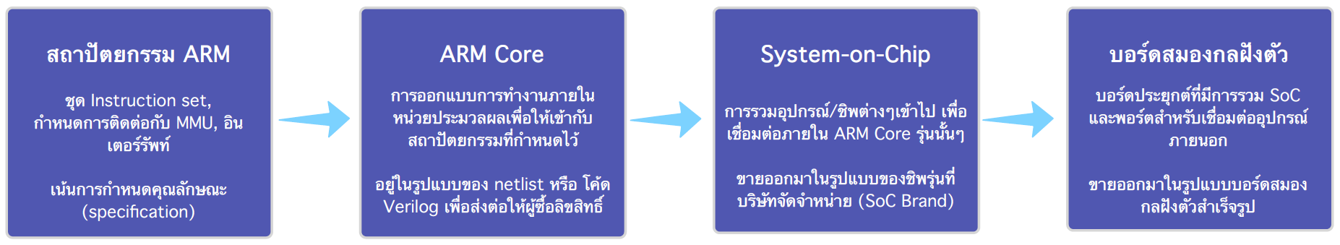
ก่อนจะเป็นบอร์ดสมองกลฝังตัว
ซึ่งกว่าจะกลายมาเป็นบอร์ดสมองกลฝังตัวได้นั้นไม่เพียงแต่ต้องหาชิฟต่างๆมาเพื่อประกอบเป็นบอร์ดเพื่อนำไปใช้ในงานประยุกต์แต่นักพัฒนาควรจะต้องเข้าใจฟังก์ชันการทำงานและความสามารถพิเศษที่บอร์ดสมองกลนั้นมีอยู่

Slide 26
ก่อนจะเป็นบอร์ดสมองกลฝังตัว
หัวใจสำคัญของส่วนนี้จะเริ่มต้นจากตัว System-on-Chip (SoC) ซีพียูซึ่งมี ARM Core อยู่ภายใน ที่ถูกเชื่อมโยงด้วยชิพเซ็ทต่างๆ (Chipset) ที่ทำให้บอร์ดสมองกลตัวนั้น สามารถรองรับการสื่อสารได้หลาก หลายรูปแบบ ตัวอย่างเช่น Ethernet, AUX, USB, SATA, LCD, HDMI จากรูปข้างล่างแสดงขบวนการ ตั้งแต่สถาปัตยกรรม ARM จนกลายมาเป็น System-on-Chip ที่บริษัทและเหล่านักพัฒนาสามารถนำมา ออกแบบเป็นบอร์ดสมองกลฝังตัวเพื่อนำไปใช้ในงานประยุกต์ต่างๆได้ในที่สุด

Slide 27
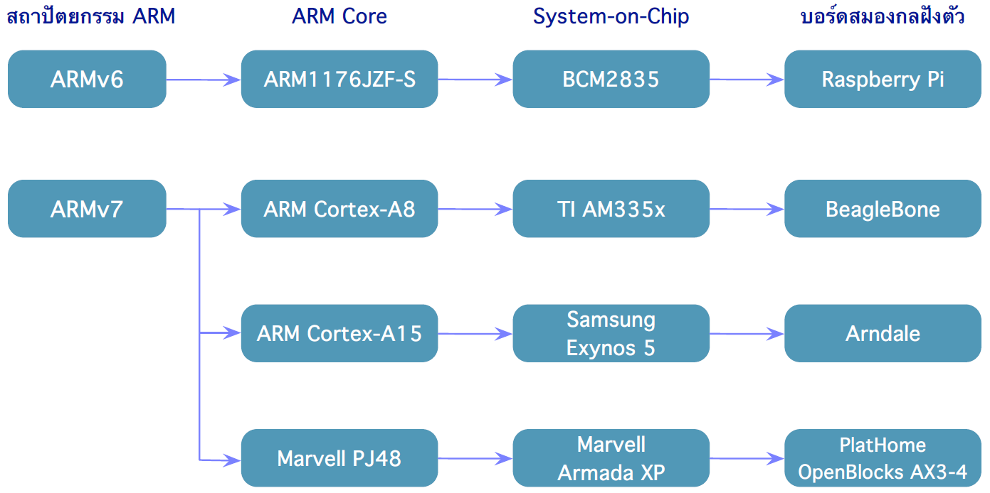
ตัวอย่าง SoC ที่นิยมอยู่ในปัจจุบัน

Slide 28
ตัวอย่างองค์ประกอบภายใน SoC

Slide 29
เริ่มต้นสู่การพัฒนาบนระบบปฏิบัติการลีนุกซ์แบบฝังตัว
ระบบปฏิบัติการลีนุกซ์ที่ถูกฝังเข้าไปอยู่ในบอร์ดสมองกลจะถูกเรียกว่า ระบบปฏิบัติการลีนุกซ์แบบฝังตัว (Embedding Linux) ซึ่งเป็นระบบที่ถูกปรับแต่งเคอร์เนลและโปรแกรมระบบให้สามารถทำงานได้บนสถาปัตยกรรมของหน่วยประมวลผลกลางของบอร์ดนั้นๆ ซึ่งเรียกวิธีการนี้เป็นทับศัพท์ภาษาอังกฤษว่าการ “Porting” นอกจากนั้นในปัจจุบันก็มีบริษัทจำนวนมากที่ขายผลิตภัณฑ์ที่มีระบบปฏิบัติการลีนุกซ์แบบฝังตัวอยู่ภายใน และก็ยังมีอีกหลายกลุ่มบริษัทที่ทำธุรกิจเกี่ยวกับการให้บริการแบบองค์รวมทางด้านการพัฒนาระบบปฏิบัติการลีนุกซ์แบบฝังตัว ไม่ว่าจะเป็นลีนุกซ์คอร์เนลที่ถูกปรับแต่งพิเศษ เครื่องมือการคอมไพล์สำหรับสถาปัตยกรรมต่างๆ (Cross-development tools) และ ไลบรารีทางด้านการทำงานแบบเวลาจริง (Real time extensions) เป็นต้น ถือได้ว่าระบบปฎิบัติการลีนุกซ์นั้นเป็นระบบปฏิบัติการที่เหมาะสำหรับการทำงานทางด้านระบบสมองกลฝังตัวมากที่สุด เนื่องจากมีโปรแกรมไลบรารีต่างๆ มีชุดเครื่องมือในการพัฒนาที่ครบถ้วนเพียงพอสำหรับระบบสมองกลฝังตัว

Slide 30
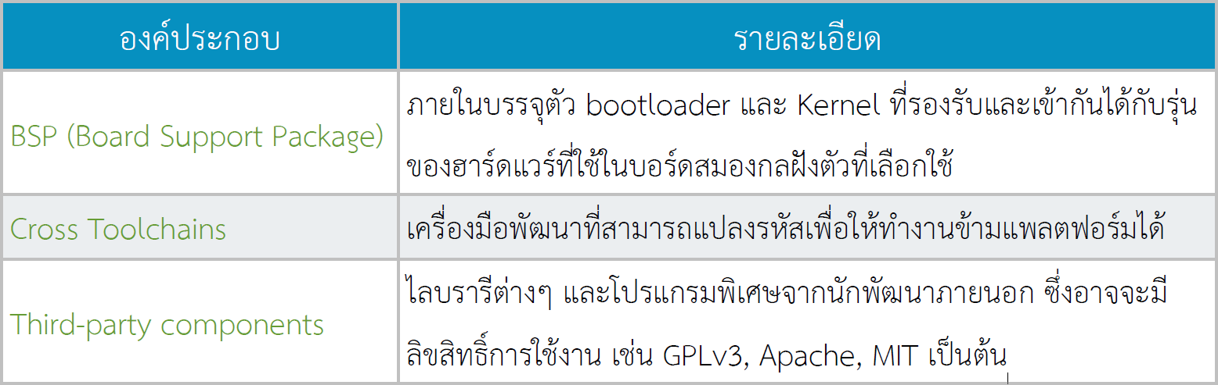
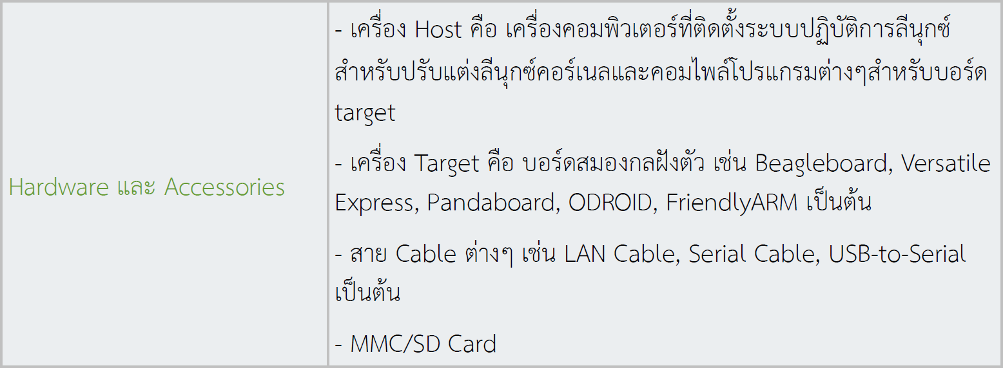
องค์ประกอบการเตรียมสภาพแวดล้อมสำหรับ EMBEDDED LINUX

Slide 31
ขั้นตอนสำคัญของการพัฒนาระบบสมองกลฝังตัว
สำหรับขั้นตอนสำคัญของการพัฒนาระบบสมองกลฝังตัวนั้น สามารถแบ่งออกได้เป็น 4 ส่วน
1.การเริ่มทำงานของบอร์ดสมองกลฝังตัว: เนื่องจากบอร์ดสมองกลฝังตัวจำเป็นต้องมี bootloader ที่มีการตั้งค่าเกี่ยวกับตำแหน่งของ Kernel Image, root file system และค่าพารามิเตอร์ที่จำเป็น เพื่อให้บอร์ดสามารถบูทเข้าสู่ระบบปฏิบัติการลีนุกซ์แบบฝังตัวได้สมบูรณ์ ซึ่งถ้าบอร์ดเชื่อมต่ออยู่กับ Ethernet LAN ก็สามารถเข้าสู่ระบบผ่าน telnet หรือ ssh เข้าไปได้ แต่อย่างไรก็ตามในระหว่างการพัฒนาควรใช้ serial console เพื่อใช้สำรองการเชื่อมต่อในกรณีไม่สามารถต่อ LAN ได้

Slide 32
ขั้นตอนสำคัญของการพัฒนาระบบสมองกลฝังตัว
2. การตั้งค่าและสร้าง Linux kernel: เนื่องจากบอร์ดสมองกลฝังตัวส่วนใหญ่ ถึงแม้จะมีประสิทธิภาพสูงแต่ก็ไม่สามารถใช้คอมไพล์ Kernel ได้ด้วยข้อจำกัดของทรัพยากรภายใน เช่น หน่วยความจำ พลังงานที่จำกัด ดังนั้นงานเหล่านี้ทั้งหมดจะทำอยู่บนเครื่อง Host ก่อนจะ Porting เข้าบอร์ดสมองกลฝังตัว

Slide 33
ขั้นตอนสำคัญของการพัฒนาระบบสมองกลฝังตัว
3. การตั้งค่าและสร้าง Root File System: ภายใน root file system จะบรรจุโปรแกรมของระบบและโปรแกรมสำหรับผู้ใช้ที่สามารถทำงานกับเคอร์เนลและสถาปัตยกรรมนั้นๆได้ ถ้าปราศจาก root file system แล้วจะเกิดเหตุการณ์แสดงข้อความดังนี้ “Kernel panic” และหยุดทำงานในที่สุด ซึ่งตำแหน่งการวาง root file system นั้นมีอยู่อย่างน้อย 2 แบบคือเก็บไว้ ใน Flash Storage เช่น MMC, SD Card และเก็บไว้ในระบบเครือข่ายเช่น NFS

Slide 34
ขั้นตอนสำคัญของการพัฒนาระบบสมองกลฝังตัว
3. การคอมไพล์และดีบักโปรแกรม: เนื่องจากบอร์ดสมองกลฝังตัวไม่สามารถคอมไพล์ Kernel ด้วยตัวเองได้ จึงจำเป็นต้องทำอยู่บนเครื่อง Host ไม่ว่าจะเป็นการคอมไพล์โปรแกรมด้วยเครื่องมือในการคอมไพล์ที่เรียกกันว่า Cross Toolchain หรือการดีบักโปรแกรมที่กำลังทำงานบนบอร์ดสมองกลฝังตัวด้วย gdb เป็นต้น

Slide 35
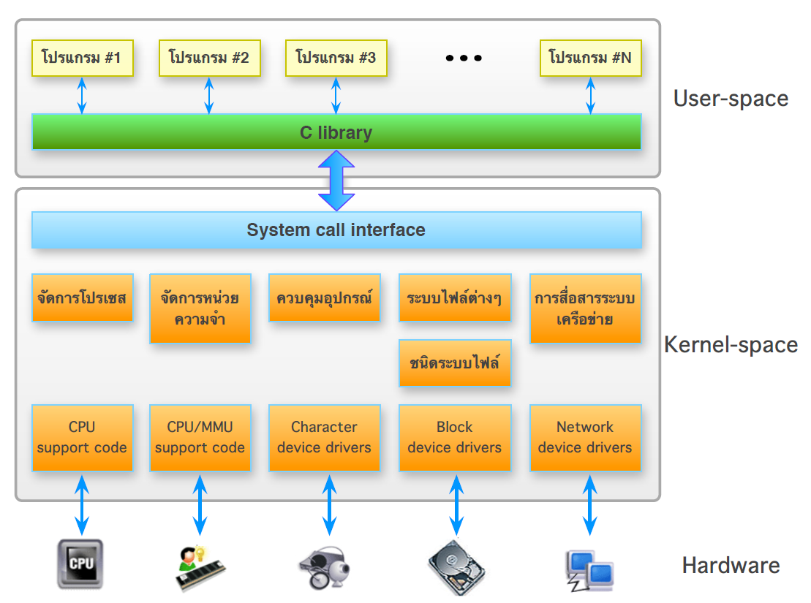
โครงสร้างสถาปัตยกรรมของระบบปฏิบัติการลีนุกซ์แบบฝังตัว
โครงสร้างสถาปัตยกรรมของระบบปฏิบัติการลีนุกซ์แบบฝังตัว จะไม่แตกต่างมากเมื่อเทียบกับระบบปฏิบัติการลีนุกซ์ทั่วไป ดังแสดงในรูปข้างล่าง

Slide 36
โครงสร้างสถาปัตยกรรมของระบบปฏิบัติการลีนุกซ์แบบฝังตัว
1. Hardware Layer - อุปกรณ์ฮาร์ดแวร์ภายในบอร์ด ตัวอย่างเช่น หน่วยประมวลผลขนาด 32 บิตขึ้นไป หน่วยจัดการหน่วยความจำ (MMU - Memory Management Unit) หน่วยความจำขนาดเล็ก(RAM) หน่วยความจำแบบอ่านได้อย่างเดียว (ROM) ตัวบันทึกข้อมูลประเภทแฟลต เช่นMMC/SD Card เป็นต้น

Slide 37
โครงสร้างสถาปัตยกรรมของระบบปฏิบัติการลีนุกซ์แบบฝังตัว
2. Linux Kernel Layer (Kernel-space) - ทำหน้าที่ควบคุมจัดการอุปกรณ์ฮาร์ดแวร์ทั้งหมดจัดการการจัดคิวของโปรเซสต่างๆ จัดเตรียมฟังก์ชันสำคัญ (System Calls) ให้กับโปรแกรมประยุกต์ เป็นต้น ซึ่งจะมีองค์ประกอบภายในที่มีหน้าที่สำคัญๆ ได้แก่
•Low-level interfaces:
- จัดเตรียมชุด APIs (Application Programming Interface) สำหรับการติดต่อกับฮาร์ดแวร์แบบที่ไม่ขึ้นอยู่กับรุ่นของฮาร์ดแวร์
- เป็นส่วนดูแลและจัดการฮาร์ดแวร์ต่างๆเช่น การทำงานของหน่วยประมวลผลกลาง การทำงานของหน่วยความจำ ติดต่อกับพอร์ตสื่อสาร และ I/O Devices เป็นต้น

Slide 38
โครงสร้างสถาปัตยกรรมของระบบปฏิบัติการลีนุกซ์แบบฝังตัว
• High-level abstractions:
- จะจัดเตรียมฟังก์ชันให้โปรแกรมประยุกต์สามารถสื่อสารระหว่างกันได้ และทำงานแบบ multi-tasking ได้ เช่น IPC, Threading, Socket, Signalling เป็นต้น
- โค้ดโปรแกรมส่วนใหญ่สามารถนำไปใช้ต่อได้เกือบทุกสถาปัตยกรรม
• Filesystems:
- สามารถรองรับระบบ filesy stems ต่างๆที่มีอยู่ในปัจจุบันได้ไม่น้อยกว่า 40 ชนิด
- จะมี Virtual Filesystem layer ที่ทำให้การเรียกใช้ filesystems ที่แตกต่างเหล่านั้นง่าย และสะดวกขึ้นโดยที่ไม่ต้องเขียนโค้ดใหม่

Slide 39
โครงสร้างสถาปัตยกรรมของระบบปฏิบัติการลีนุกซ์แบบฝังตัว
• Networking protocols
- รองรับโปรโตคอลมาตราฐานต่างๆที่ใช้กันอยู่ในปัจจุบันได้ไม่น้อยกว่า 50 ชนิด
- มีฟังก์ชัน Socket APIs ที่ใช้ในการจัดการและกำหนดการเชื่อมต่อในแต่ละแบบของระบบเครือข่ายนั้นๆ

Slide 40
โครงสร้างสถาปัตยกรรมของระบบปฏิบัติการลีนุกซ์แบบฝังตัว
3. Libraries (User-space) - ไลบรารีที่อยู่ในระดับของ user space ที่มีความหลากหลายมากกว่าที่มี
อยู่ในเคอร์เนล ไม่ว่าจะเป็นไลบรารีทางด้านการคำนวณ การแสดงผลกราฟฟิก การประมวลผลข้อมูล
ดิจิตอล การสื่อสารข้อมูลผ่านระบบเครือข่าย การเข้ารหัส/ถอดรหัส และ การติดต่อกับอุปกรณ์
ฮาร์ดแวร์ที่มาเชื่อมต่อกับบอร์ด เป็นต้น ดังนั้นถ้าโปรแกรมประยุกต์ต้องการจะติดต่อกับเคอร์เนลจะ
เรียกผ่านไลบรารีชื่อว่า glibc (ซึ่งประกอบไปด้วยตัวย่อยคือ uClibc และ eglibc)

